Slide 1
Компьютерные сети
Толстый коаксиальный кабель
Стандарт 10BASE5
Выполнил: Воцуев Салах
Группа: 2П1
Дисциплина: Компьютерные сети
2024 г.

Slide 2

Что такое коаксиальный кабель?
Коаксиальный кабель — тип кабеля связи с центральным проводником, окружённым слоем диэлектрика, экранирующей оплёткой и внешней оболочкой.
▸ Изобретён в 1929–1930 гг. (AT&T / Белл)
▸ Обеспечивает малое затухание сигнала
▸ Защита от электромагнитных помех
Два основных типа: тонкий (RG-58, 5 мм) и толстый (RG-8, 10 мм)

Slide 3
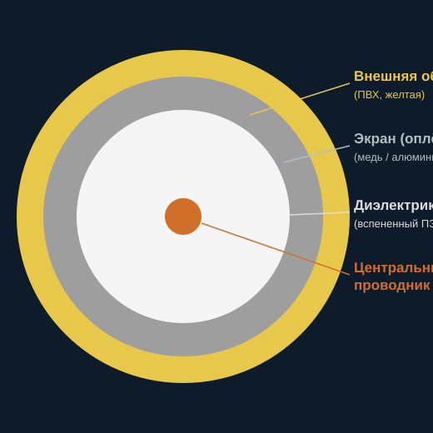
Строение толстого коаксиального кабеля
1. Внешняя оболочка
Жёлтый ПВХ-jacket, защита от среды
2. Экранирующая оплётка
Медь/алюминий, защита от помех
3. Диэлектрик
Вспененный полиэтилен (ПЭ)
4. Центральный проводник
Медная жила диаметром ~2.17 мм
Диаметр кабеля: ~10 мм • Импеданс: 50 Ом • Марка: RG-8 / RG-11

Slide 4
Технические характеристики
Параметр | Значение
Стандарт | 10BASE5 (Ethernet)
Скорость передачи | 10 Мбит/с
Волновое сопротивление | 50 Ом
Внешний диаметр | ~9.5 – 10.3 мм
Диаметр центр. проводника | 2.17 мм (медь)
Макс. длина сегмента | 500 м
Макс. узлов на сегмент | 100
Мин. расстояние между тройниками | 2.5 м
Макс. длина AUI-кабеля | 50 м
Прозвище кабеля: "Жёлтый садовый шланг" (Yellow Garden Hose)

Slide 5
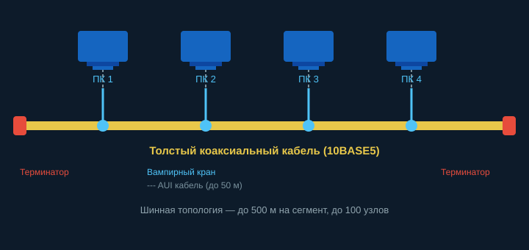
Применение толстого коаксиального кабеля
Первые локальные сети Ethernet (10BASE5, 1980-е)
Магистральные линии передачи ранних кампусных сетей
Подключение через «вампирный кран» без разрыва кабеля

Slide 6
Преимущества и недостатки
✔ Преимущества
✘ Недостатки
+ Большая длина сегмента (до 500 м)
− Жёсткий и неудобный в прокладке
+ Высокая помехозащищённость
− Высокая стоимость кабеля
+ Хорошая защита от внешних наводок
− Сложный монтаж (нужны спец. инструменты)
+ Подключение без разрыва линии (вампирный кран)
− Шинная топология: отказ кабеля = отказ всей сети
+ Надёжная работа в промышленных условиях
− Устарел — вытеснен витой парой и оптикой

Slide 7
Заключение
01
Толстый коаксиальный кабель (10BASE5) был пионером технологии Ethernet и первых локальных сетей в 1980-х годах.
02
Кабель имеет характерную многослойную структуру: медная жила, диэлектрик, экранирующая оплётка и жёлтая ПВХ-оболочка.
03
Обеспечивал скорость 10 Мбит/с на расстояние до 500 метров при шинной топологии сети.
04
Несмотря на надёжность, вытеснен более дешёвой и гибкой витой парой и оптоволокном.
Воцуев Салах • Группа 2П1 • Компьютерные сети

